Slide 1
第3章 最简单的C程序设计
3.1 顺序程序设计举例
3.2 数据的表现形式及其运算
3.3 C语句
3.4 数据的输入输出

Slide 2
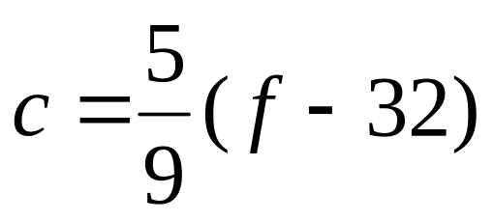

3.1顺序程序设计举例
【例3.1】有人用温度计测量出用华氏法表示的温度(如 F)，今要求把它转换为以摄氏法表示的温度(如 C) 。
解题思路：找到二者间的转换公式
f代表华氏温度，c代表摄氏温度

Slide 3
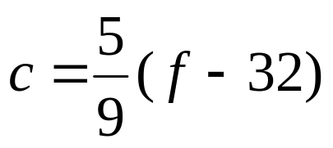
3.1顺序程序设计举例
算法：
输入f的值
输出c的值
N-S图

Slide 4

3.1顺序程序设计举例
#include <stdio.h>
int main ( )
{
float f,c;
f=64.0;
c=(5.0/9)*(f-32);
printf("f=%f\nc=%f\n",f,c);
return 0;
}
定义f和c为单精度浮点型变量
指定f的值
计算c的值
输出f和c的值
Notes:
警告信息原因：VC6.0把实数作为双精度数处理。

Slide 5
3.1顺序程序设计举例
【例3.2】计算存款利息。有1000元，想存一年。有三种方法可选：
  (1)活期，年利率为r1
  (2)一年期定期，年利率为r2
  (3)存两次半年定期，年利率为r3
请分别计算出一年后按三种方法所得到的本息和。

Slide 6
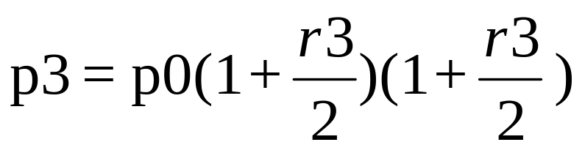
3.1顺序程序设计举例
解题思路：确定计算本息和的公式。
从数学知识可知：若存款额为p0，则：
活期存款一年后本息和为：
p1=p0(1+r1)
一年期定期存款，一年后本息和为：
p2=p0(1+r2)
两次半年定期存款，一年后本息和为：

Slide 7

3.1顺序程序设计举例
算法：
输入p0,r1,r2,r3的值
计算p1=p0(1+r1)
计算p2=p0(1+r2)
计算p3=p0(1+ )(1+ )
输出p1,p2,p3

Slide 8

3.1顺序程序设计举例
#include <stdio.h>
int main ( )
{float p0=1000, r1=0.0036,r2=0.0225,
r3=0.0198, p1, p2, p3;
p1 = p0 * (1 + r1);
p2 = p0 * (1 + r2);
p3 = p0 * (1 + r3/2) * (1 + r3/2);
printf(”%f\n%f\n%f\n”,p1, p2, p3);
return 0;
}
定义变量同时赋予初值

Slide 9
练习
P82：T1
  pow函数的使用（P385）

Slide 10
3.2 数据的表现形式及其运算
3.2.1 常量和变量
3.2.2 数据类型
3.2.3 整型数据
3.2.4 字符型数据
3.2.5 浮点型数据
3.2.6 怎样确定常量的类型
3.2.7 运算符和表达式

Slide 11

3.2.1 常量和变量
1.常量：在程序运行过程中，其值不能被改变的量
整型常量：如1000，12345，0，-345
实型常量
  十进制小数形式：如0.34 -56.79 0.0
  指数形式：如12.34e3 (代表12.34×10³)
字符常量：如’?’
  转义字符：如’\n’
字符串常量：如”boy”
符号常量：#define PI 3.1416

Slide 12
3.2.1 常量和变量
2. 变量：在程序运行期间，变量的值是可以改变的
  变量必须先定义，后使用
  定义变量时指定该变量的名字和类型
  变量名和变量值是两个不同的概念
  变量名实际上是以一个名字代表的一个存储地址
  从变量中取值，实际上是通过变量名找到相应的内存地址，从该存储单元中读取数据

Slide 13
3.2.1 常量和变量
3.常变量：const int a=3;
4.标识符：一个对象的名字
  Ｃ语言规定标识符只能由字母、数字和下划线3种字符组成，且第一个字符必须为字母或下划线
  合法的标识符：如sum，average, _total, Class, day, BASIC, li_ling
  不合法的标识符：M.D.John，￥123，＃33，3D64，a＞b
大小写字母是不同的字符

Slide 14
3.2.2 数据类型
所谓类型，就是对数据分配存储单元的安排，包括存储单元的长度(占多少字节)以及数据的存储形式
不同的类型分配不同的长度和存储形式

Slide 15
3.2.2 数据类型
C语言允许使用的数据类型：
基本类型
  整型类型
    基本整型
    短整型
    长整型
    双长整型
    字符型
    布尔型
  浮点类型
    单精度浮点型
    双精度浮点型
    复数浮点型

Slide 16
3.2.2 数据类型
C语言允许使用的数据类型：
基本类型
枚举类型
空类型
派生类型
  指针类型
  数组类型
  结构体类型
  共用体类型
  函数类型

Slide 17
3.2.3 整型数据
1. 整型数据的分类
最基本的整型类型
  基本整型(int型)：占2个或4个字节
  短整型(short int)：VC++6.0中占2个字节
  长整型(long int)：VC++6.0中占4个字节
  双长整型(long long int)：C99新增的

Slide 18
3.2.3 整型数据
2. 整型变量的符号属性
  整型变量的值的范围包括负数到正数
  可以将变量定义为“无符号”类型
  扩充的整形类型：

Slide 19
3.2.3 整型数据
扩充的整型类型：
有符号基本整型 [signed] int;
无符号基本整型 unsigned int;
有符号短整型 [signed] short [int];
无符号短整型 unsigned short [int];
有符号长整型 [signed] long [int];
无符号长整型 unsigned long [int]
有符号双长整型 [signed] long long [int];
无符号双长整型 unsigned long long [int]

Slide 20
3.2.4 字符型数据
字符是按其代码(整数)形式存储的
C99把字符型数据作为整数类型的一种
字符型数据在使用上有自己的特点

Slide 21
3.2.4 字符型数据
1.字符与字符代码
大多数系统采用ASCII字符集
  字母：A ~Z，a ~z
  数字：0～9
  专门符号：29个：! ” # & ‘ ( ) *等
  空格符：空格、水平制表符、换行等
  不能显示的字符：空(null)字符(以‘\0’表示)、警告(以‘\a’表示)、退格(以‘\b’表示)、回车(以‘\r’表示)等

Slide 22
3.2.4 字符型数据
字符’1’和整数1是不同的概念：
  字符’1’只是代表一个形状为’1’的符号，在需要时按原样输出，在内存中以ASCII码形式存储，占1个字节
  整数1是以整数存储方式(二进制补码方式)存储的，占2个或4个字节
0 0 1 1 0 0 0 1
0 0 0 0 0 0 0 0 | 0 0 0 0 0 0 0 1

Slide 23
3.2.4 字符型数据
2.字符变量
用类型符char定义字符变量
  char c = ’?’;
  系统把“?”的ASCII代码63赋给变量c
  printf(”%d %c\n”,c,c);
  输出结果是：
  63 ?

Slide 24
3.2.5 浮点型数据
浮点型数据是用来表示具有小数点的实数
float型(单精度浮点型)
  编译系统为float型变量分配4个字节
  数值以规范化的二进制数指数形式存放
  参见主教材图3.11

Slide 25
3.2.5 浮点型数据
浮点型数据是用来表示具有小数点的实数
float型(单精度浮点型)
double型(双精度浮点型)
    编译系统为double型变量分配8个字节
    15位有效数字
  long double(长双精度)型

Slide 26
3.2.6 怎样确定常量的类型
字符常量：由单撇号括起来的单个字符或转义字符
整型常量：不带小数点的数值
  系统根据数值的大小确定int型还是long型等
浮点型常量：凡以小数形式或指数形式出现的实数
  C编译系统把浮点型常量都按双精度处理
  分配8个字节

Slide 27

练习
编写程序，输入一个字符，输出它的ASCII码。
  程序运行结果如下：
#include <stdio.h>
int main ( )
{
char ch;
printf("请输入一个字符：\n");
scanf("%c",&ch);
printf("%c的ASCII码是%d\n",ch,ch);
return 0;
}

Slide 28
3.2.7 运算符和表达式
1.基本的算术运算符：
  + ：正号运算符(单目运算符)
  - ：负号运算符(单目运算符)
  * ：乘法运算符
  / ：除法运算符
  % ：求余运算符
  + ：加法运算符
  - ：减法运算符

Slide 29
3.2.7 运算符和表达式
说明：
两个整数相除的结果为整数
  5/3的结果值为１，舍去小数部分
  如果除数或被除数中有一个为负值，舍入方向不固定。例如，-5/3，有的系统中得到的结果为-1，在有的系统中则得到结果为-2
  VC++采取“向零取整”的方法
  如5/3=1，-5/3=-1，取整后向零靠拢
% 运算符要求参加运算的运算对象(即操作数)为整数，结果也是整数。如8%3，结果为2

Slide 30
3.2.7 运算符和表达式
2. 自增、自减运算符：
作用是使变量的值增１或减１
  ++i，--i：在使用i之前，先使i的值加（减）1
  i++，i--：在使用i之后，使i的值加（减）1

Slide 31
3.2.7 运算符和表达式
3. 算术表达式和运算符的优先级与结合性：
用算术运算符和括号将运算对象（也称操作数）连接起来的、符合Ｃ语法规则的式子，称为Ｃ算术表达式
运算对象包括常量、变量、函数等
Ｃ语言规定了运算符的优先级和结合性

Slide 32
3.2.7 运算符和表达式
4.不同类型数据间的混合运算：
+、-、*、/ 运算的两个数中有一个数为float或double型，结果是double型。系统将float型数据都先转换为double型，然后进行运算
(2) 如果int型与float或double型数据进行运算，先把int型和float型数据转换为double型，然后进行运算，结果是double型
(3)字符型数据与整型数据进行运算，就是把字符的ASCII代码与整型数据进行运算

Slide 33
3.2.7 运算符和表达式
【例3.3】 给定一个大写字母，要求用小写字母输出。
解题思路：
  关键是找到大、小写字母间的内在联系
  同一个字母，用小写表示的字符的ASCII代码比用大写表示的字符的ASCII代码大32

Slide 34

3.2.7 运算符和表达式
#include <stdio.h>
int main ( )
{
char c1,c2;
c1=’A’;
c2=c1+32;
printf("%c\n",c2);
printf(”%d\n”,c2);
return 0;
}
将字符‘A’的ASCII代码65放到c1中
将65+32的结果放到c2中
用字符形式输出
用十进制形式输出

Slide 35
3.2.7 运算符和表达式
5. 强制类型转换运算符
强制类型转换运算符的一般形式为
（类型名）（表达式）
  (double)a （将ａ转换成double类型）
  (int) (x+y) （将x+y的值转换成int型）
  (float)(5%3) （将5%3的值转换成float型）
有两种类型转换
  系统自动进行的类型转换
  强制类型转换

Slide 36
3.2.7 运算符和表达式
6.Ｃ运算符
  (1) 算术运算符 （+ - * / % ++ --）
  (2) 关系运算符 （＞ ＜ ＝＝ ＞＝ ＜＝ ！＝）
  (3) 逻辑运算符 （！＆＆ ||）
  (4) 位运算符 （<< >> ~ | ∧ ＆）
  (5) 赋值运算符 （＝及其扩展赋值运算符）
  (6) 条件运算符 （？：）

Slide 37
3.2.7 运算符和表达式
  (7) 逗号运算符 （，）
  (8) 指针运算符 （*和＆）
  (9) 求字节数运算符 （sizeof）
  (10) 强制类型转换运算符 （ (类型) ）
  (11) 成员运算符 （.->）
  (12) 下标运算符 （［ ］）
  (13) 其他 （如函数调用运算符（））

Slide 38
练习
P83
  T4
P84
  T7（%.2f）

Slide 39
3.3 C语句
3.3.1 C语句的作用和分类
3.3.2 最基本的语句----赋值语句

Slide 40
3.3.1 C语句的作用和分类
Ｃ语句分为以下5类：
(1) 控制语句： if、switch、for、while、do…while、continue、break、return、goto等
(2) 函数调用语句
(3) 表达式语句
(4) 空语句
(5) 复合语句

Slide 41
3.3.2 最基本的语句----赋值语句
在C程序中，最常用的语句是：
  赋值语句
  输入输出语句
其中最基本的是赋值语句

Slide 42
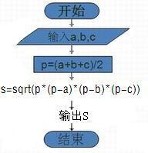
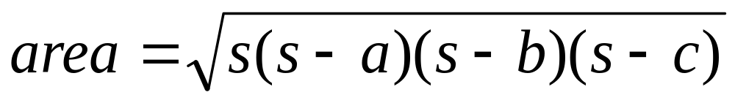
3.3.2 最基本的语句----赋值语句
【例3.4】给出三角形的三边长，求三角形面积。
解题思路：假设给定的三个边符合构成三角形的条件
关键是找到求三角形面积的公式
公式为：
其中s=(a+b+c)/2

Slide 43
#include <stdio.h>
#include <math.h>
int main ( )
{ double a,b,c,s,area;
a=3.67;
b=5.43;
c=6.21;
s=(a+b+c)/2;
area=sqrt(s*(s-a)*(s-b)*(s-c)); printf("a=%f\tb=%f\t%f\n",a,b,c);
printf("area=%f\n",area);
return 0;
}
对边长a、b、c赋值
计算area
计算s

Slide 44
#include <stdio.h>
#include <math.h>
int main ( )
{ double a,b,c,s,area;
a=3.67;
b=5.43;
c=6.21;
s=(a+b+c)/2;
area=sqrt(s*(s-a)*(s-b)*(s-c)); printf("a=%f\tb=%f\t%f\n",a,b,c);
printf("area=%f\n",area);
return 0;
}
调用数学函数加此行
数学函数，计算平方根

Slide 45

#include <stdio.h>
#include <math.h>
int main ( )
{ double a,b,c,s,area;
a=3.67;
b=5.43;
c=6.21;
s=(a+b+c)/2;
area=sqrt(s*(s-a)*(s-b)*(s-c)); printf("a=%f\tb=%f\t%f\n",a,b,c);
printf("area=%f\n",area);
return 0;
}
调用数学函数加此行
转义字符，使输出位置跳到下一个tab位置

Slide 46
1.赋值运算符
  “＝”是赋值运算符
  作用是将一个数据赋给一个变量
  也可以将一个表达式的值赋给一个变量
2.复合的赋值运算符
  在赋值符“＝”之前加上其他运算符，可以构成复合的运算符
  ａ＋＝３ 等价于 ａ＝ａ＋３

Slide 47
3.赋值表达式
  一般形式为：
  变量 赋值运算符 表达式
  对赋值表达式求解的过程：
    求赋值运算符右侧的“表达式”的值
    赋给赋值运算符左侧的变量
  赋值表达式“a=3*5”的值为15，对表达式求解后，变量a的值和表达式的值都是15
  “a=(b=5)”和“a=b=5”等价
  “a=b”和“b=a”含义不同

Slide 48
4.赋值过程中的类型转换
  两侧类型一致时，直接赋值
  两侧类型不一致，但都是算术类型时，自动将右侧的类型转换为左侧类型后赋值
  定义变量时要防止数据溢出
5.赋值表达式和赋值语句
  赋值表达式的末尾没有分号，而赋值语句有分号
  一个表达式可以包含赋值表达式，但决不能包含赋值语句
6.变量赋初值
  int a=3,b=3,c;
  int a=3; 相当于 int a; a=3;

Slide 49
3.4 数据的输入输出
3.4.1 输入输出举例
3.4.2 有关数据输入输出的概念
3.4.3 用printf函数输出数据
3.4.4 用scanf函数输入数据
3.4.5 字符数据的输入输出

Slide 50
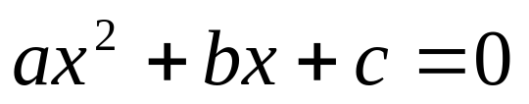
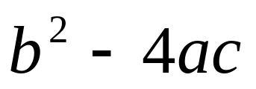
3.4.1 输入输出举例
【例3.5】 求 方程的根。a、b、c由键盘输入，
设 ＞０

Slide 51
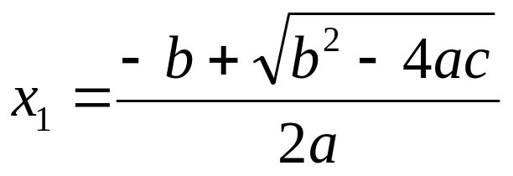
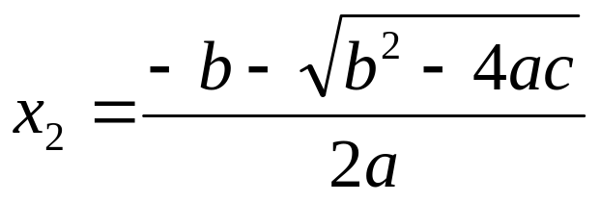
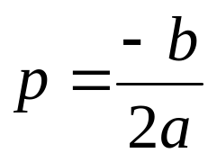
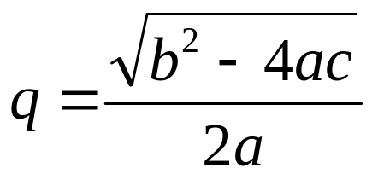
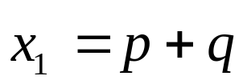
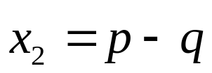
3.4.1 输入输出举例
解题思路：首先要知道求方程式的根的方法。
由数学知识已知：如果 >0，则一元二次方程有两个实根:
若记

Slide 52
#include <stdio.h>
#include <math.h>
int main ( )
{double a,b,c,disc,x1,x2,p,q;
scanf("%lf%lf%lf",&a,&b,&c);
disc=b*b-4*a*c;
p=-b/(2.0*a);
q=sqrt(disc)/(2.0*a);
x1=p+q; x2=p-q;
printf("x1=%7.2f\nx2=%7.2f\n",x1,x2);
return 0;
}
程序中调用数学函数sqrt
输入a,b,c的值

Slide 53
#include <stdio.h>
#include <math.h>
int main ( )
{double a,b,c,disc,x1,x2,p,q;
scanf("%lf%lf%lf",&a,&b,&c);
disc=b*b-4*a*c;
p=-b/(2.0*a);
q=sqrt(disc)/(2.0*a);
x1=p+q; x2=p-q;
printf("x1=%7.2f\nx2=%7.2f\n",x1,x2);
return 0;
}
输入的是双精度型实数

Slide 54
#include <stdio.h>
#include <math.h>
int main ( )
{double a,b,c,disc,x1,x2,p,q;
scanf("%lf%lf%lf",&a,&b,&c);
disc=b*b-4*a*c;
p=-b/(2.0*a);
q=sqrt(disc)/(2.0*a);
x1=p+q; x2=p-q;
printf("x1=%7.2f\nx2=%7.2f\n",x1,x2);
return 0;
}
自动转成实数后赋给a,b,c
要求输入3个实数

Slide 55

#include <stdio.h>
#include <math.h>
int main ( )
{double a,b,c,disc,x1,x2,p,q;
scanf("%lf%lf%lf",&a,&b,&c);
disc=b*b-4*a*c;
p=-b/(2.0*a);
q=sqrt(disc)/(2.0*a);
x1=p+q; x2=p-q;
printf("x1=%7.2f\nx2=%7.2f\n",x1,x2);
return 0;
}
输出数据占7列，其中小数占2列

Slide 56
3.4.2 有关数据输入输出的概念
几乎每一个C程序都包含输入输出
输入输出是程序中最基本的操作之一

Slide 57
3.4.2 有关数据输入输出的概念
(1) 所谓输入输出是以计算机主机为主体而言的
  从计算机向输出设备(如显示器、打印机等)输出数据称为输出
  从输入设备（如键盘、磁盘、光盘、扫描仪等）向计算机输入数据称为输入

Slide 58
3.4.2 有关数据输入输出的概念
(2) Ｃ语言本身不提供输入输出语句
  输入和输出操作是由C标准函数库中的函数来实现的
  printf和scanf不是Ｃ语言的关键字，而只是库函数的名字
  putchar、getchar、puts、gets

Slide 59
3.4.2 有关数据输入输出的概念
(3)在使用输入输出函数时，要在程序文件的开头用预编译指令
  #include <stdio.h>
或
  #include ″stdio.h″

Slide 60
3.4.3 用printf函数输出数据
在C程序中用来实现输出和输入的，主要是printf函数和scanf函数
这两个函数是格式输入输出函数
用这两个函数时，必须指定格式

Slide 61
3.4.3 用printf函数输出数据
1.printf函数的一般格式
printf（格式控制，输出表列）
例如：
printf(”i=%d,c=%c\n”,i,c);
格式声明

Slide 62
3.4.3 用printf函数输出数据
1.printf函数的一般格式
printf（格式控制，输出表列）
例如：
printf(”i=%d,c=%c\n”,i,c);
普通字符

Slide 63
3.4.3 用printf函数输出数据
1.printf函数的一般格式
printf（格式控制，输出表列）
例如：
printf(”i=%d,c=%c\n”,i,c);
可以是常量、变量或表达式

Slide 64
3.4.3 用printf函数输出数据
2. 常用格式字符
  ｄ格式符。用来输出一个有符号的十进制整数
    可以在格式声明中指定输出数据的域宽
    printf(”%5d%5d\n”,12,-345);
    %d输出int型数据
    %ld输出long型数据

Slide 65
3.4.3 用printf函数输出数据
  ｃ格式符。用来输出一个字符
  char ch=’a’;
  printf(”%c”,ch); 或
  printf(”%5c”,ch);

Slide 66
3.4.3 用printf函数输出数据
  ｓ格式符。用来输出一个字符串
  printf（”%s”,”CHINA”）; 
输出字符串：CHINA

Slide 67
3.4.3 用printf函数输出数据
  f格式符。用来输出实数，以小数形式输出
    ①不指定数据宽度和小数位数，用%f
【例3.6】用%f输出实数，只能得到６位小数。
double a=1.0;
printf(”%f\n”,a/3);

Slide 68
3.4.3 用printf函数输出数据
  f格式符。用来输出实数，以小数形式输出
    ② 指定数据宽度和小数位数。用%m.nf
    printf("%20.15f\n",1/3);
    printf("%.0f\n”,10000/3.0);

Slide 69
3.4.3 用printf函数输出数据
  f格式符。用来输出实数，以小数形式输出
    ② 指定数据宽度和小数位数。用%m.nf
  float a;
  a=10000/3.0;
  printf("%f\n",a);

Slide 70
3.4.3 用printf函数输出数据
2. 常用格式字符
  f格式符。用来输出实数，以小数形式输出
    ③ 输出的数据向左对齐，用%-m.nf

Slide 71
3.4.3 用printf函数输出数据
2. 常用格式字符
  f格式符。用来输出实数，以小数形式输出
    float型数据只能保证6位有效数字
    double型数据能保证15位有效数字
    计算机输出的数字不都是绝对精确有效的

Slide 72
3.4.3 用printf函数输出数据
2. 常用格式字符
  e格式符。指定以指数形式输出实数
    %e，VC++给出小数位数为６位
  指数部分占5列
  小数点前必须有而且只有1位非零数字
  printf(”%e”,123.456);
  输出：1.234560 e+002

Slide 73
3.4.3 用printf函数输出数据
2. 常用格式字符
  e格式符。指定以指数形式输出实数
    %m.ne
  printf(”%13.2e”,123.456);
  输出： 1.23e+002 (前面有4个空格)

Slide 74
练习
编写一段程序，实现如下功能：从键盘上输入一个圆形的半径（要求为double型），求解圆的周长和面积，并且输出半径、周长和面积的值。
  提示：注意数据的输入、输出格式。

Slide 75
3.4.4 用scanf函数输入数据
1. scanf 函数的一般形式
scanf（格式控制，地址表列）
含义同printf函数

Slide 76
3.4.4 用scanf函数输入数据
1. scanf 函数的一般形式
scanf（格式控制，地址表列）
可以是变量的地址，或字符串的首地址

Slide 77
3.4.4 用scanf函数输入数据
2. scanf函数中的格式声明
与printf函数中的格式声明相似
以％开始，以一个格式字符结束，中间可以插入附加的字符
  scanf("a=%f,b=%f,c=%f",&a,&b,&c);
  怎样输入？

Slide 78
3.4.4 用scanf函数输入数据
3.使用scanf函数时应注意的问题
scanf(”%f%f%f”,a,b,c); 错
scanf(”%f%f%f”,&a,&b,&c); 对
对于
scanf("a=%f,b=%f,c=%f",&a,&b,&c);
1 3 2↙ 错
a=1,b=3,c=2↙ 对
a=1 b=3 c=2↙ 错

Slide 79
3.4.4 用scanf函数输入数据
3.使用scanf函数时应注意的问题
对于scanf(”%c%c%c”,&c1,&c2,&c3);
abc↙ 对
a b c↙ 错
对于scanf(”%d%c%f”,&a,&b,&c);
若输入
1234a123o.26↙

Slide 80
3.4.4 用scanf函数输入数据
3.使用scanf函数时应注意的问题
对于scanf(”%c%c%c”,&c1,&c2,&c3);
abc↙ 对
a b c↙ 错
对于scanf(”%d%c%f”,&a,&b,&c);
若输入
1234a123o.26↙

Slide 81
3.4.4 用scanf函数输入数据
3.使用scanf函数时应注意的问题
对于scanf(”%c%c%c”,&c1,&c2,&c3);
abc↙ 对
a b c↙ 错
对于scanf(”%d%c%f”,&a,&b,&c);
若输入
1234a123o.26↙

Slide 82
练习
P83
  T5

Slide 83
3.4.5 字符数据的输入输出
1.用putchar函数输出一个字符
从计算机向显示器输出一个字符
putchar函数的一般形式为：
putchar(c) 

Slide 84
3.4.5 字符数据的输入输出
【例3.8】先后输出BOY三个字符。
解题思路：
  定义3个字符变量，分别赋以初值B、O、Y
  用putchar函数输出这3个字符变量的值 

Slide 85
3.4.5 字符数据的输入输出
#include <stdio.h>
int main ( )
{
char a='B',b='O',c='Y';
putchar(a);
putchar(b);
putchar(c);
putchar ('\n');
return 0;
}
向显示器输出字符B
向显示器输出换行符

Slide 86
3.4.5 字符数据的输入输出
#include <stdio.h>
int main ( )
{
char a='B',b='O',c='Y';
putchar(a);
putchar(b);
putchar(c);
putchar ('\n');
return 0;
}
改为int a=66,b=79,c=89;

Slide 87
3.4.5 字符数据的输入输出
putchar（’\101’） (输出字符Ａ)
putchar（’\’’） (输出单撇号字符’)

Slide 88
3.4.5 字符数据的输入输出
2. 用getchar函数输入一个字符
向计算机输入一个字符
getchar函数的一般形式为：
getchar( )

Slide 89
3.4.5 字符数据的输入输出
【例3.9】从键盘输入BOY三个字符，然后把它们输出到屏幕。
解题思路：
  用3个getchar函数先后从键盘向计算机输入BOY三个字符
  用putchar函数输出

Slide 90

3.4.5 字符数据的输入输出
#include <stdio.h>
int main ( )
{ char a,b,c;
a=getchar();
b=getchar();
c=getchar();
putchar(a); putchar(b); putchar(c);
putchar('\n');
return 0;
}
输入一个字符，送给变量a

Slide 91
3.4.5 字符数据的输入输出
#include <stdio.h>
int main ( )
{ char a,b,c;
a=getchar();
b=getchar();
c=getchar();
putchar(a); putchar(b); putchar(c);
putchar('\n');
return 0;
}
putchar(getchar());

Slide 92
3.4.5 字符数据的输入输出
#include <stdio.h>
int main ( )
{ char a,b,c;
a=getchar();
b=getchar();
c=getchar();
putchar(a); putchar(b); putchar(c);
putchar('\n');
return 0;
}
putchar(getchar());
putchar(getchar());

Slide 93
3.4.5 字符数据的输入输出
#include <stdio.h>
int main ( )
{ char a,b,c;
a=getchar();
b=getchar();
c=getchar();
putchar(a); putchar(b); putchar(c);
putchar('\n');
return 0;
}
putchar(getchar());
putchar(getchar());
putchar(getchar());

Slide 94

3.4.5 字符数据的输入输出
#include <stdio.h>
int main ( )
{ char a,b,c;
a=getchar();
b=getchar();
c=getchar();
putchar(a); putchar(b); putchar(c);
putchar('\n');
return 0;
}
putchar(getchar());
putchar(getchar());
putchar(getchar());

Slide 95
练习
P84
  T8

Slide 96
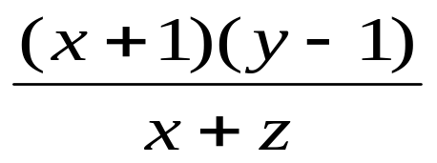
练习
编写程序，从键盘输入x、y和z的值，计算的 值，并输出。
  提示：注意数据的输入、输出格式。

